Slide 1
閱讀識自然 Read to know Nature
秀林國小
Show Lin Elementary School

Slide 2
第一類 動物
第二類 植物
第三類 微生物
第四類 地球
第五類 太空
閱讀識自然
Animals
圖書+報紙

Slide 3
陸生動物
注意事項:
昆蟲屬於節肢動物門下的昆蟲綱。

Slide 4
水生動物

Slide 5
兩棲動物

Slide 6
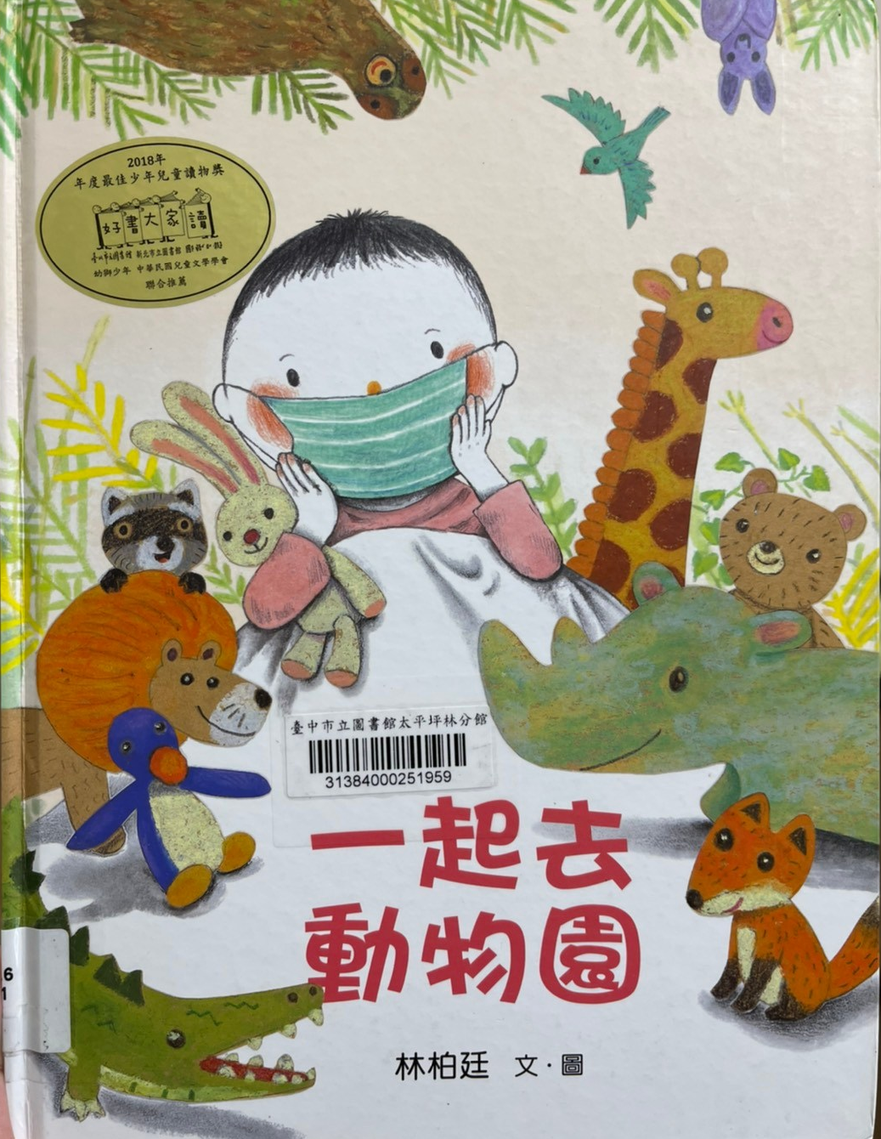
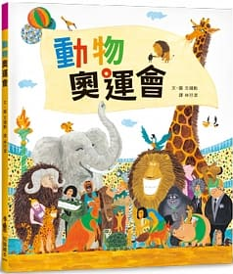
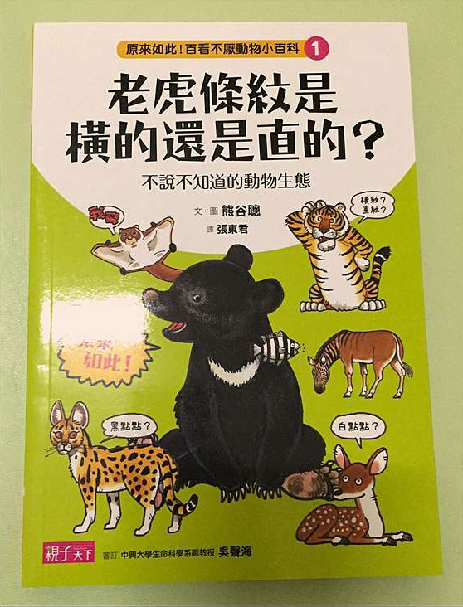
圖書可以在學校圖書館尋找

Slide 7
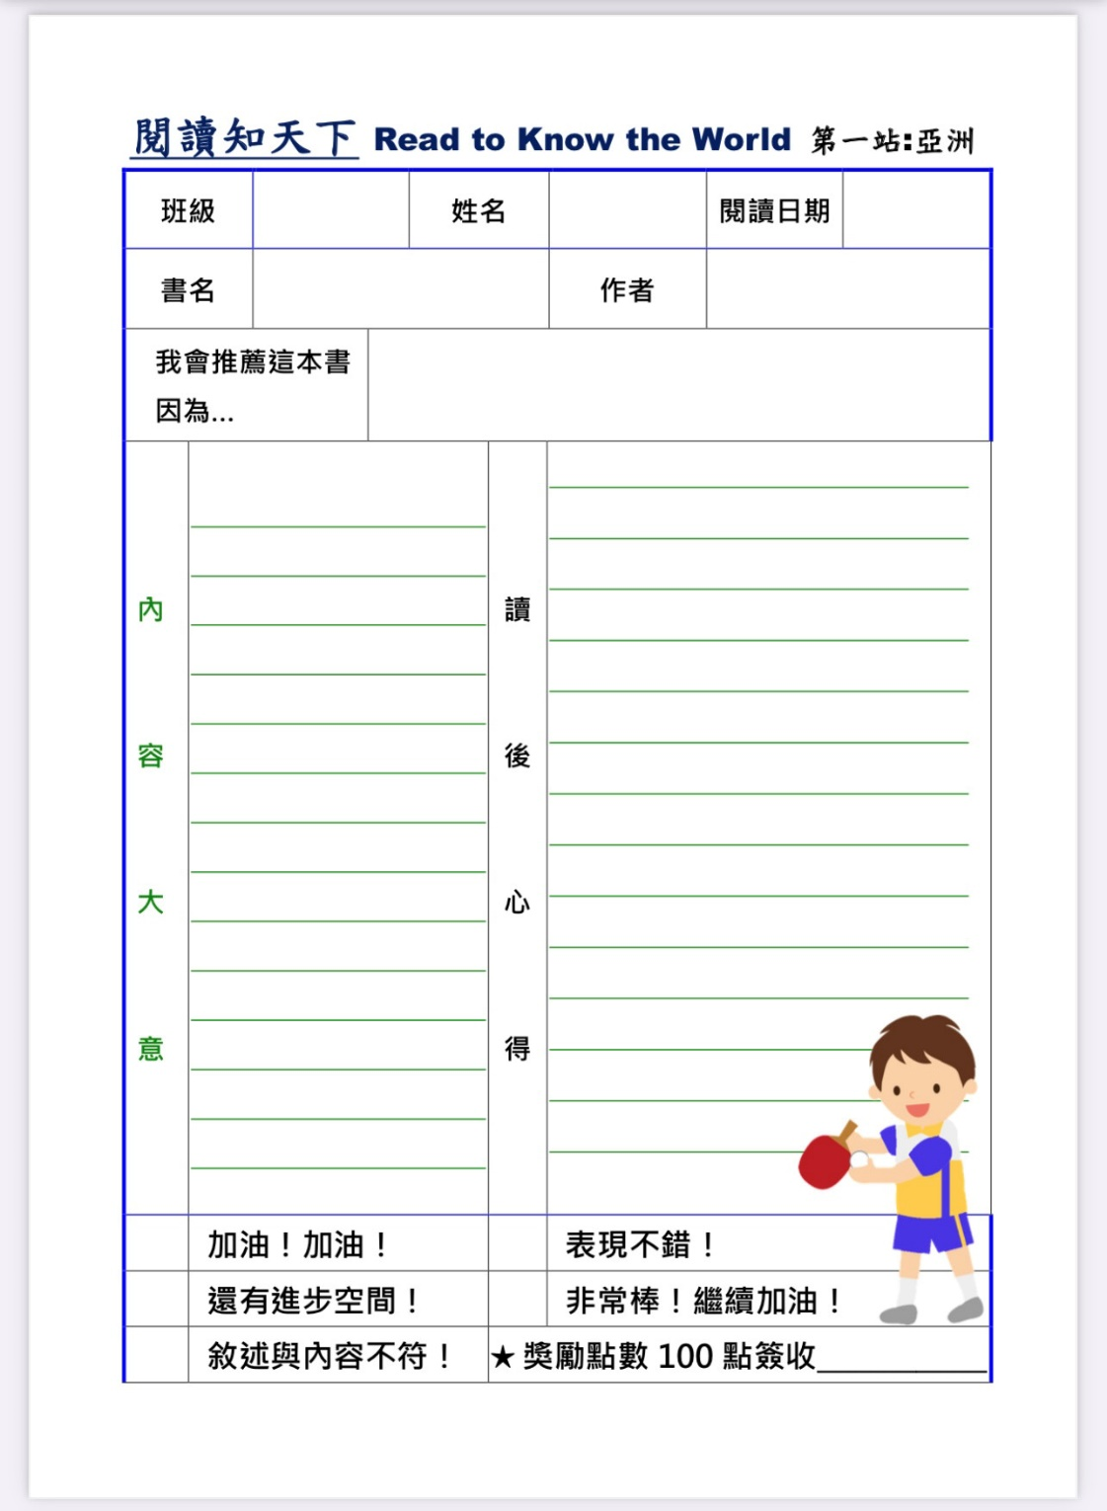
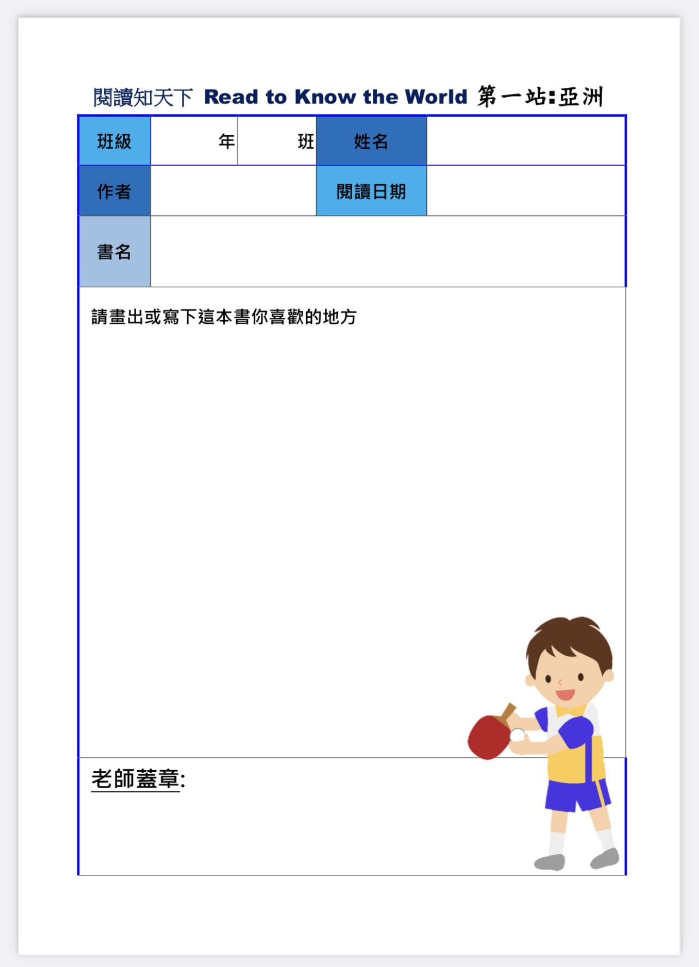
閱讀心得
低年級 抽獎
中高年級 一篇心得100點

Slide 8
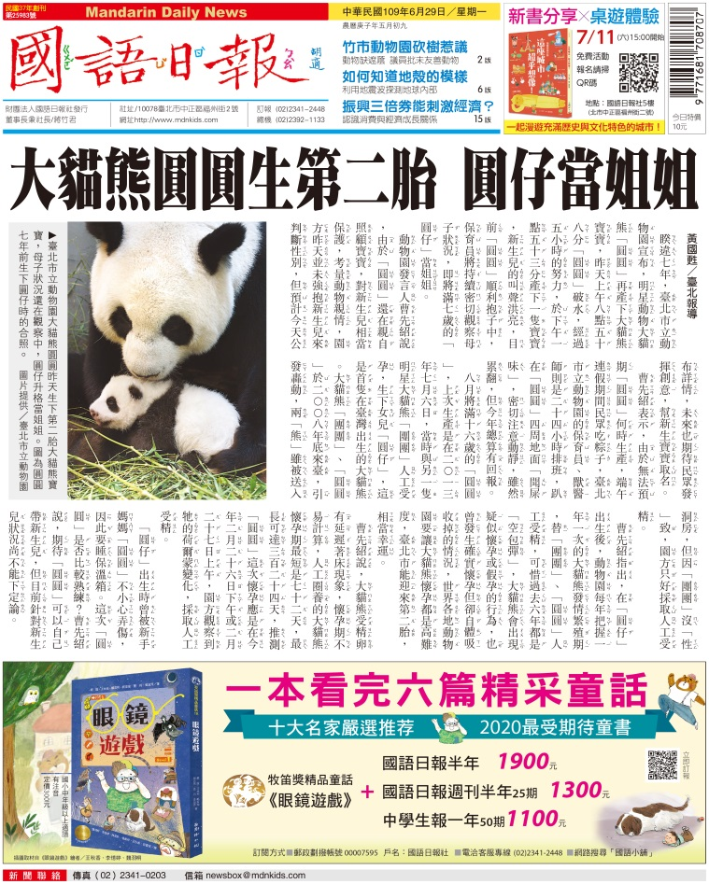
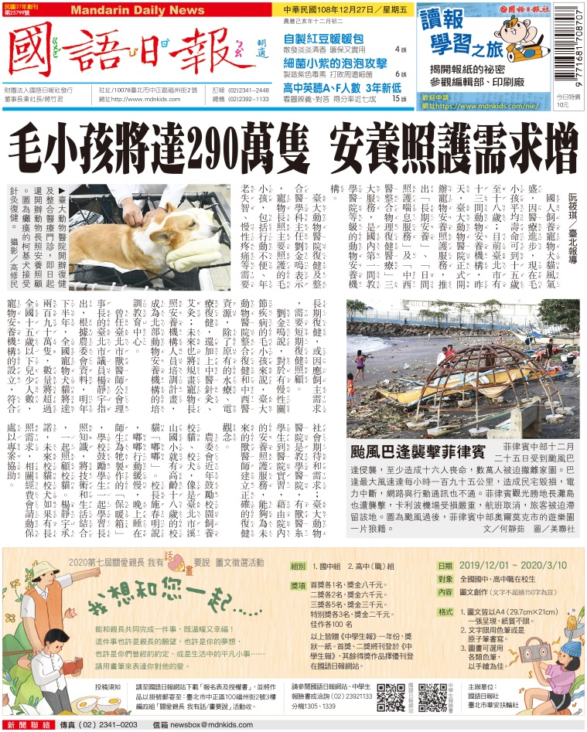
也可以到會議室拿國語日報

Slide 9
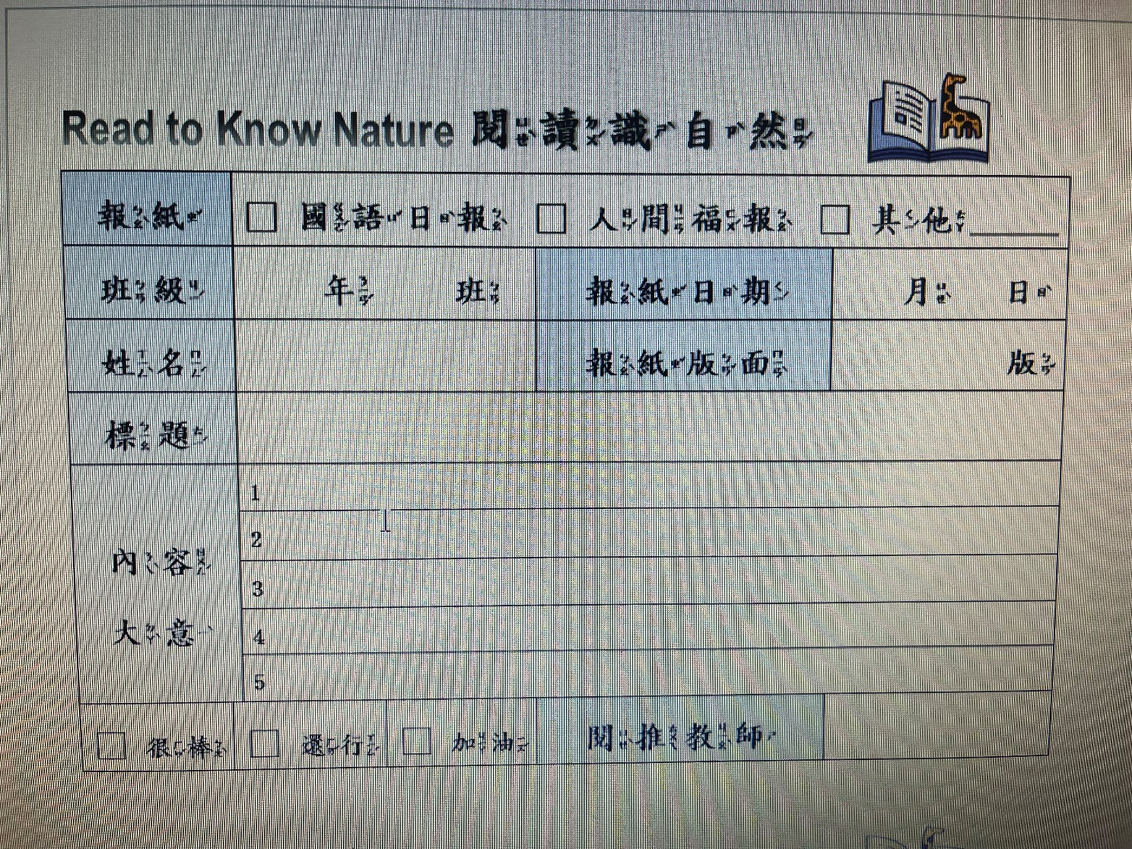
讀報學習單
中高年級 一張50點

Slide 10
獎勵方式(低年級)
以抽獎的方式進行 獎品會有哥哥姐姐們能換到的鑰匙圈或是資料夾

Slide 11
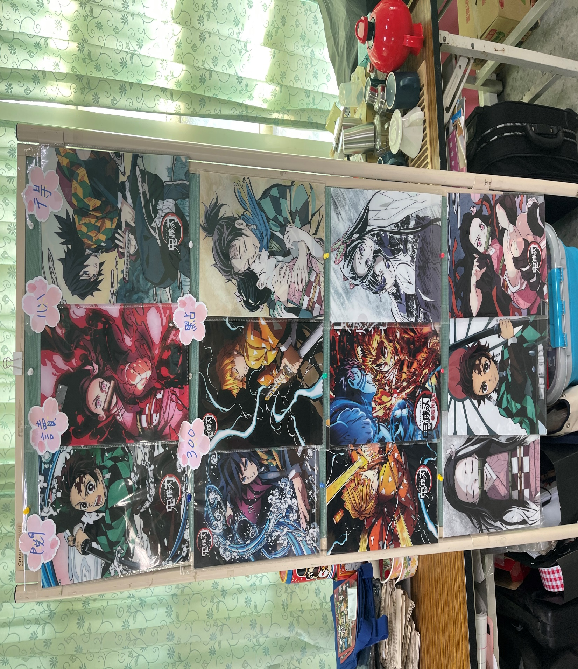
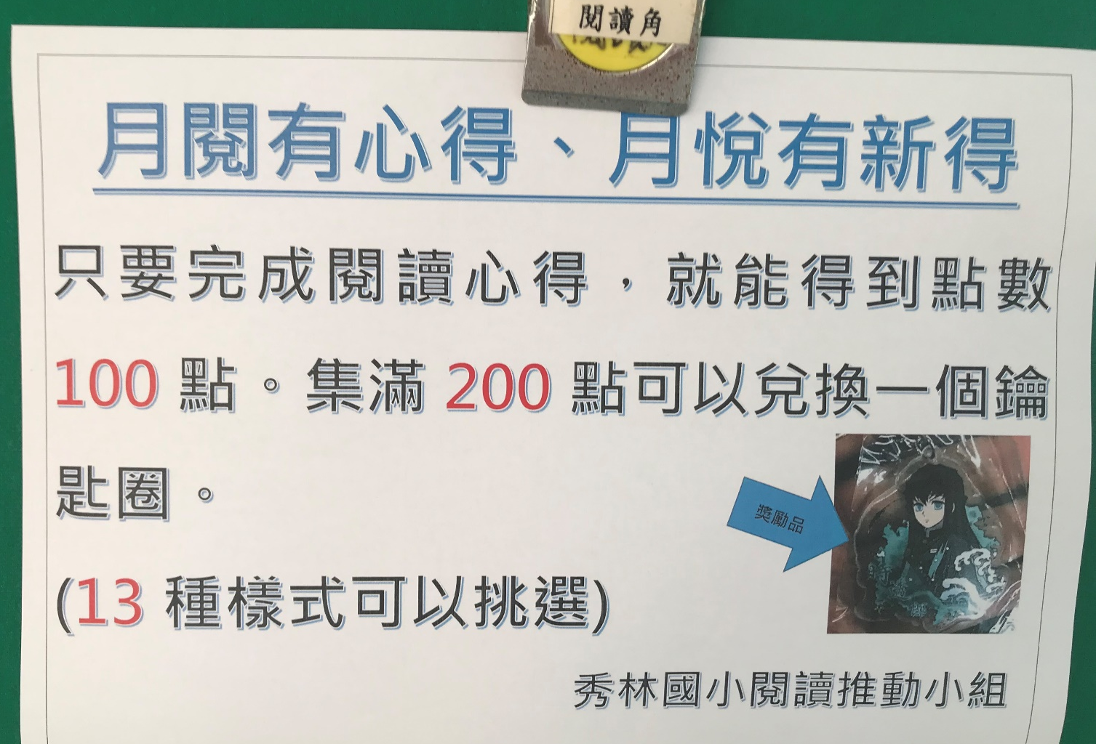
獎勵方式(一)
300點可換

Slide 12
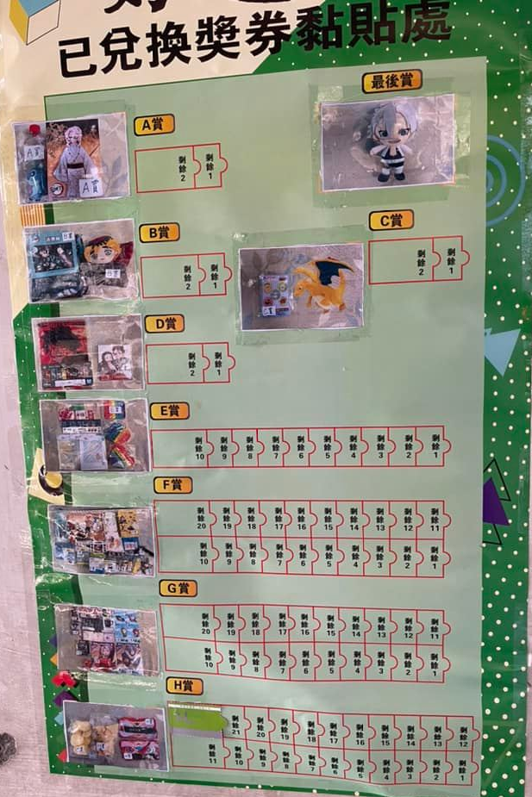
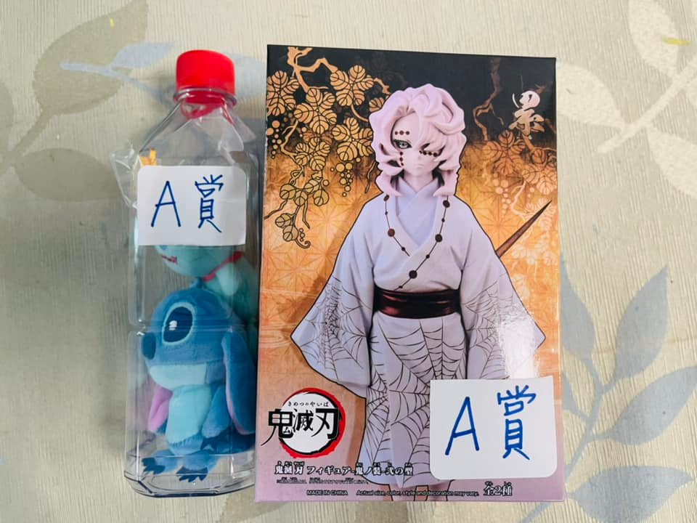
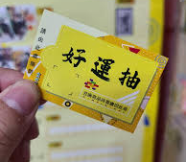
獎勵方式(二)
閱讀心得2篇或讀報心得5篇可抽一番賞一次

